Slide 1





迎新管理系统
建设方案
浪潮软件集团
Notes:
迎新管理系统比较简单，用途也非常明确，就是针对每年的新生入校这个场景和上下游环节，提取针对性的需求实现了一套管理系统。
使用人群：学校管理员、老师、新学生。
推荐学校类型：高职高专、中职中专

Slide 2

目录
背景及目标
PART 01
迎新系统简介
迎新系统功能
案例介绍

Slide 3
01
1
背景及目标

Slide 4

PART 01 背景
提升管理和服务水平：数字迎新系统将提供一个集成、智能、共享、“一站式”的服务平台，减少工作现场和现场工作人员，新生还可以方便的查询到自己的手续办理情况和迎新现场的信息，提高迎新工作效率和迎新服务质量。同时能让新生及新生家长领略到这种新型迎新理念带来的方便、快捷和人性化，提升学校对于后续考生的影响力。
实现信息共享：绝大多数新生会在学校指定的时间报到，在短短的两三天内，数据变化大变化快，相关部门派人到各个现场统计报到情况，汇总出全校数据，数据不及时不实时，甚至误差会非常大，影响学校领导的正确决策。因此，非常有必要打造一个共享的数字迎新平台，实现信息共享、协同迎新。
Notes:
新生入校时，学校面对的一些困难。
1、新生入校时，需要办理繁琐的手续，报道、认证、缴费、分配宿舍、信息复审等。
2、汇总出全校数据，数据不及时不实时，甚至误差会非常大，数据同步上报等巨大工作量。
3、人工数据不准确，汇总或者上报数据影响学校领导或者上级单位决策。

Slide 5
PART 01 目标
迎新系统具备多种权限模型，并能为其他管理平台开发提供标准化接口，实现数字迎新的全过程化管理功能。建设目标如下：
1）建设一个数字迎新网站，全方位的介绍迎新的工作，并提供给学生一个登录的入口，其登录系统后可查询或修改个人信息，上传照片，贫困生申请、查询到专业、班级情况等。
2）在数字迎新管理系统中实现学生基本信息的管理功能，包括单个管理、批量管理功能，支持通过多种方式进行导入。
3）在数字迎新管理系统中实现新生现场报到、缴费、一卡通发放、宿舍入住信息等报到流程的管理功能。
4）在数字迎新管理系统中实现报到流程的全过程统计分析功能。

Slide 6
02
1
迎新系统简介

Slide 7
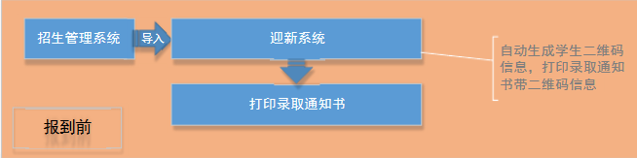
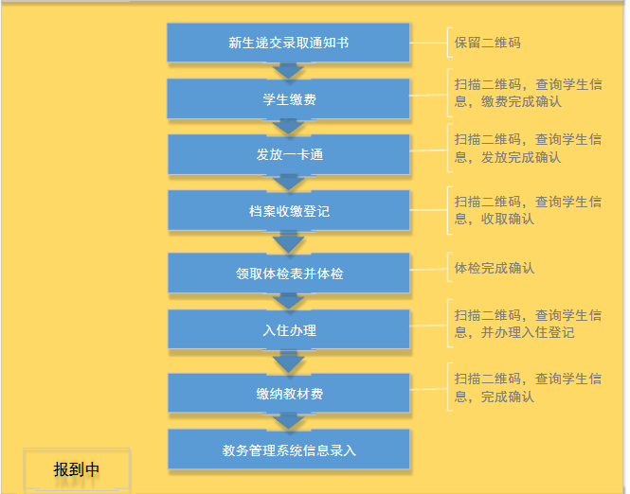
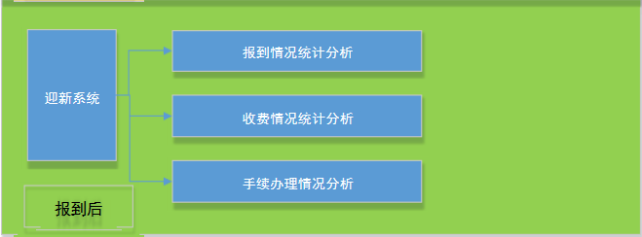
PART 02 迎新业务流程

Slide 8
03
1
迎新系统功能

Slide 9
PART 03 迎新功能列表
一级功能 | 二级功能 | 三级功能
教师端 | 迎新服务 | 信息发布
 |  | 在线答疑
 | 现场办理 | 迎新数据准备
 |  | 报到证管理
 |  | 注册核验
 |  | 贷款管理
 |  | 绿色通道
 |  | 财务缴费
 |  | 宿舍分配
 |  | 物品发放
 | 查询统计 | 迎新进度统计
 |  | 绿色通道办理统计
 |  | 各时间段办理统计
 |  | 实时统计大屏展现
 | 系统管理 | 用户管理
 |  | 权限管理
 |  | 菜单管理
 |  | 角色管理
一级功能 | 二级功能 | 三级功能
学生端 | 在线交流
 | 远程注册
 | 远程选专业
 | 服装信息
 | 贷款申请
 | 绿色通道
 | 宿舍查询
 | 乘车路线
 | 在线支付
 | 我的报到证
 | 在线选号

Slide 10
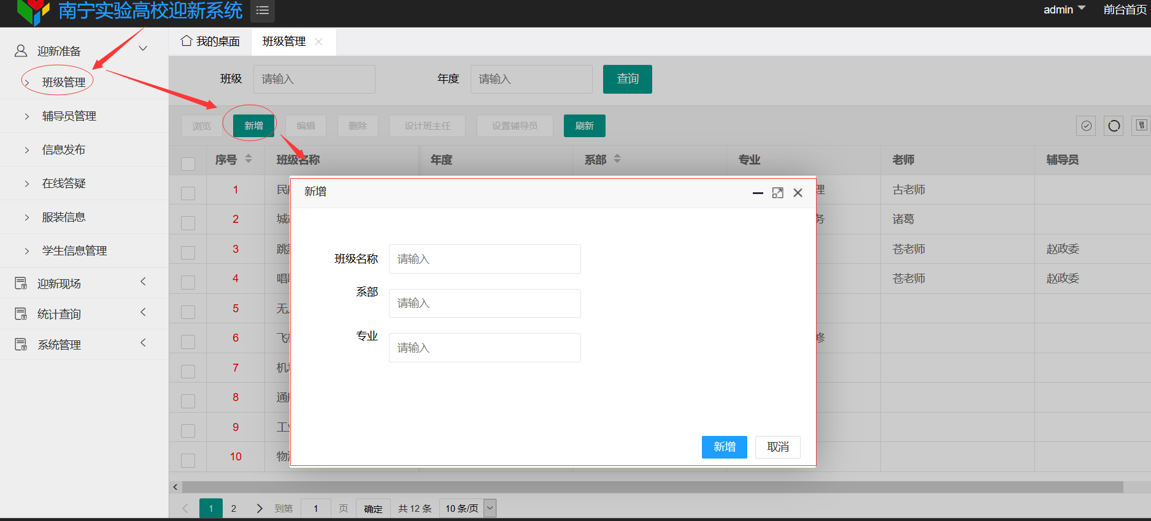
PART 03 迎新准备功能-班级管理

Slide 11
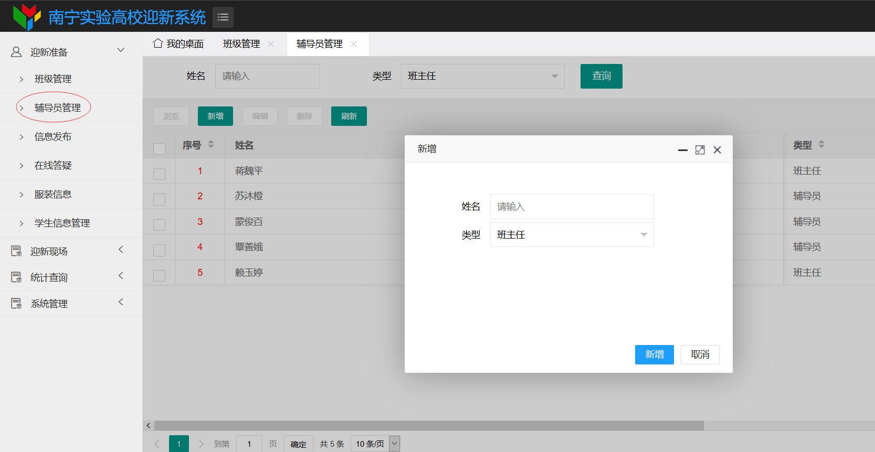
PART 03 迎新准备功能-辅导员管理功能

Slide 12
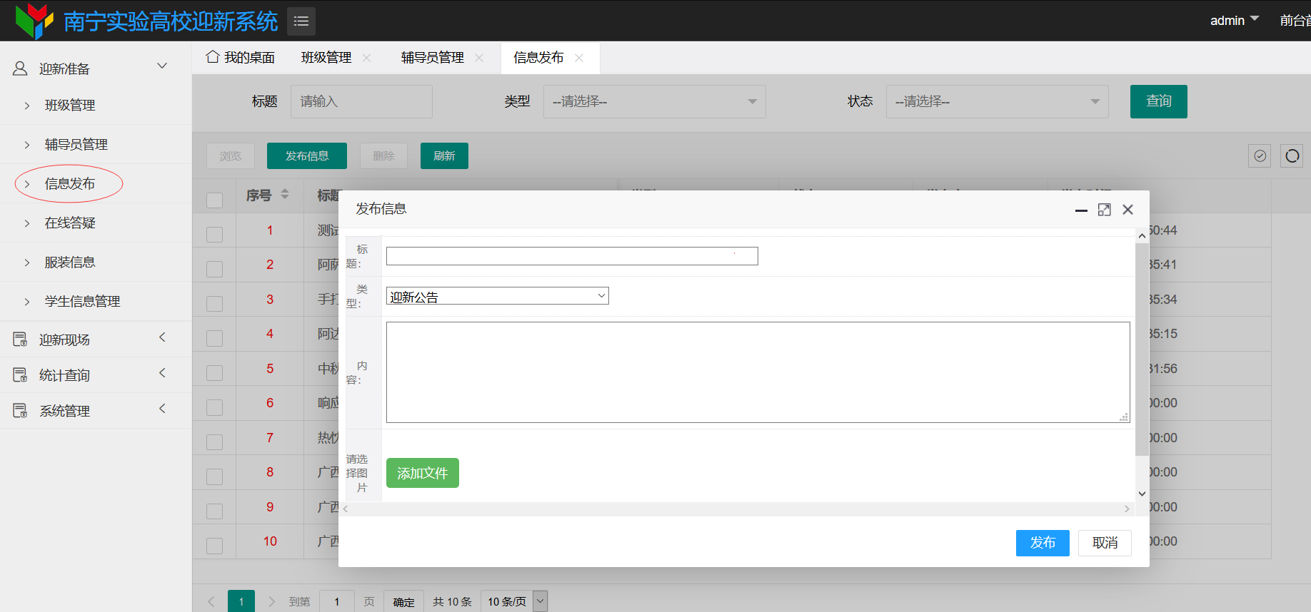
PART 03 迎新准备功能-信息发布

Slide 13
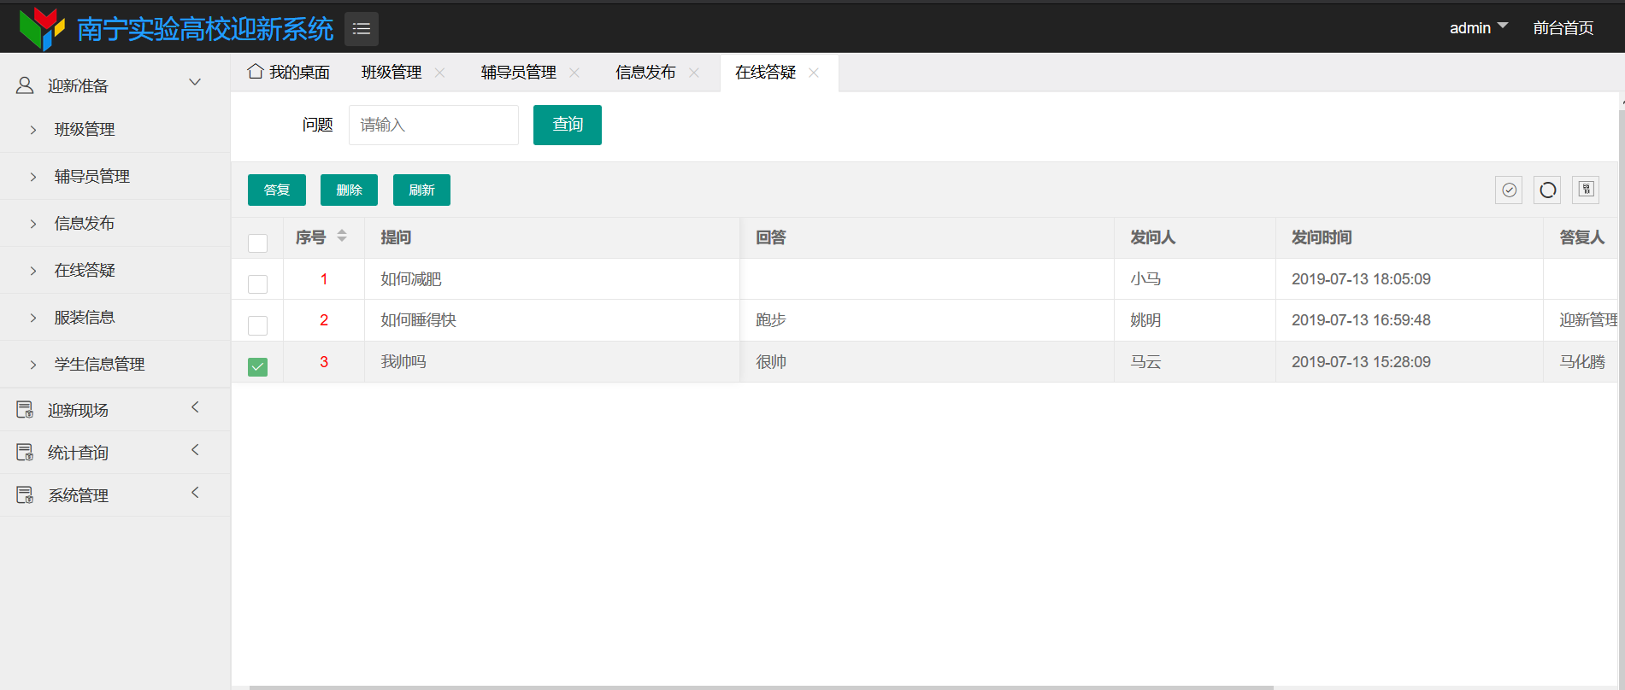
PART 03 迎新准备功能-在线答疑

Slide 14
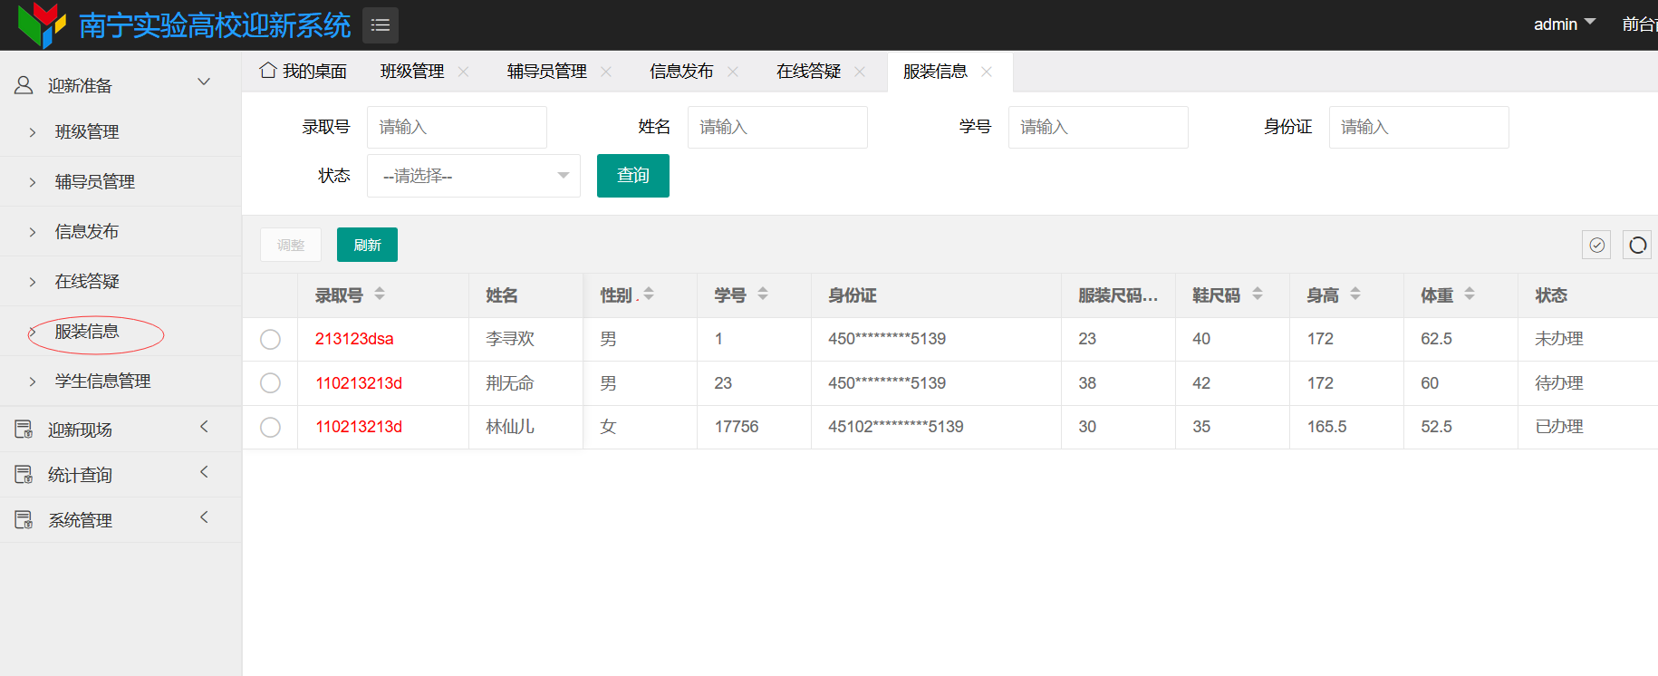
PART 03 迎新准备功能-服装信息

Slide 15
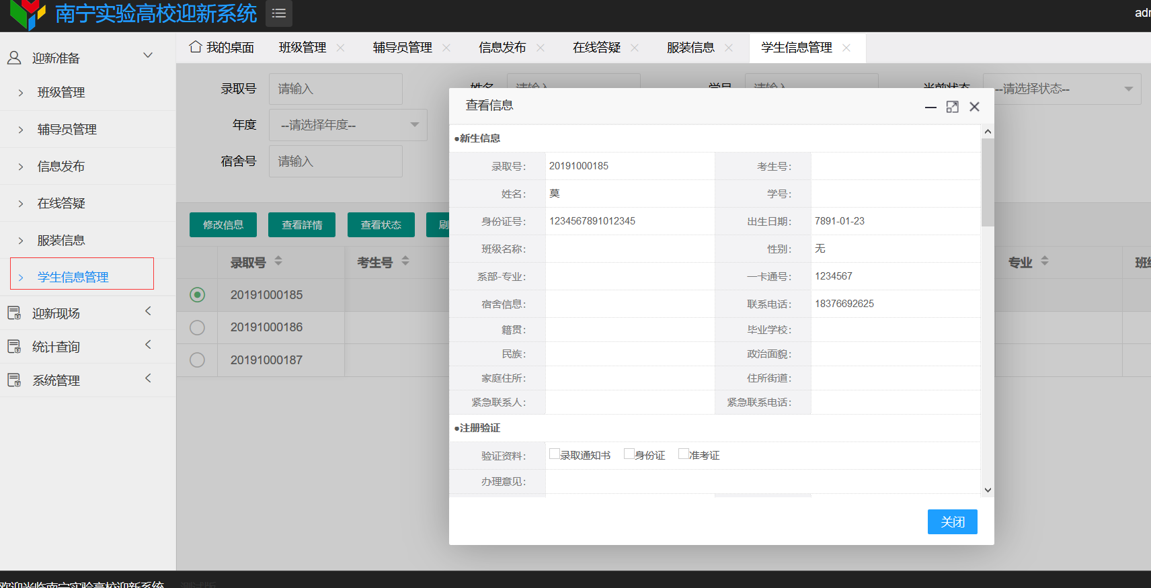
PART 03 迎新准备功能-学生信息管理

Slide 16
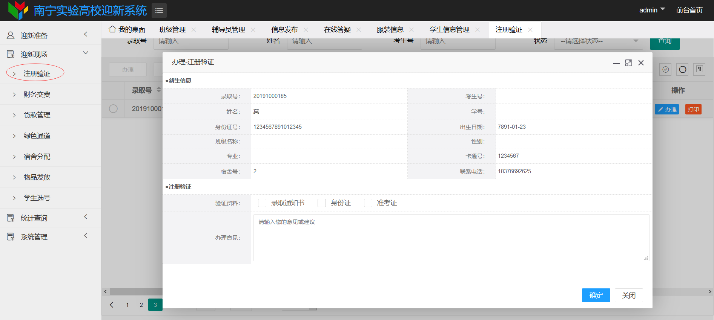
PART 03 迎新现场功能-注册验证

Slide 17
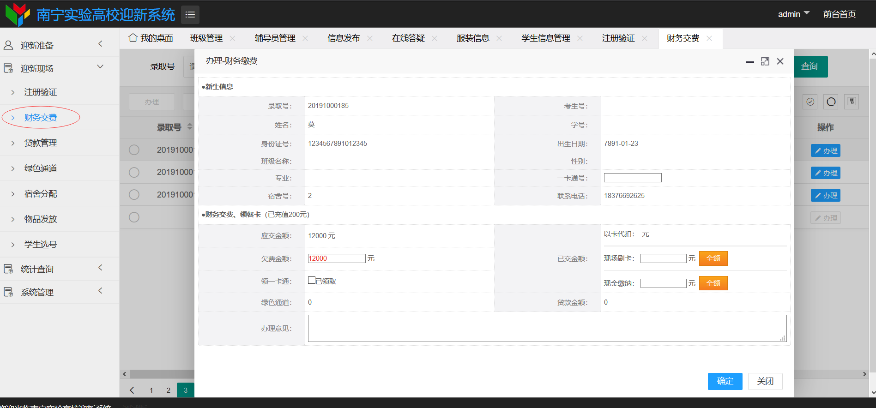
PART 03 迎新现场功能-财务缴费

Slide 18
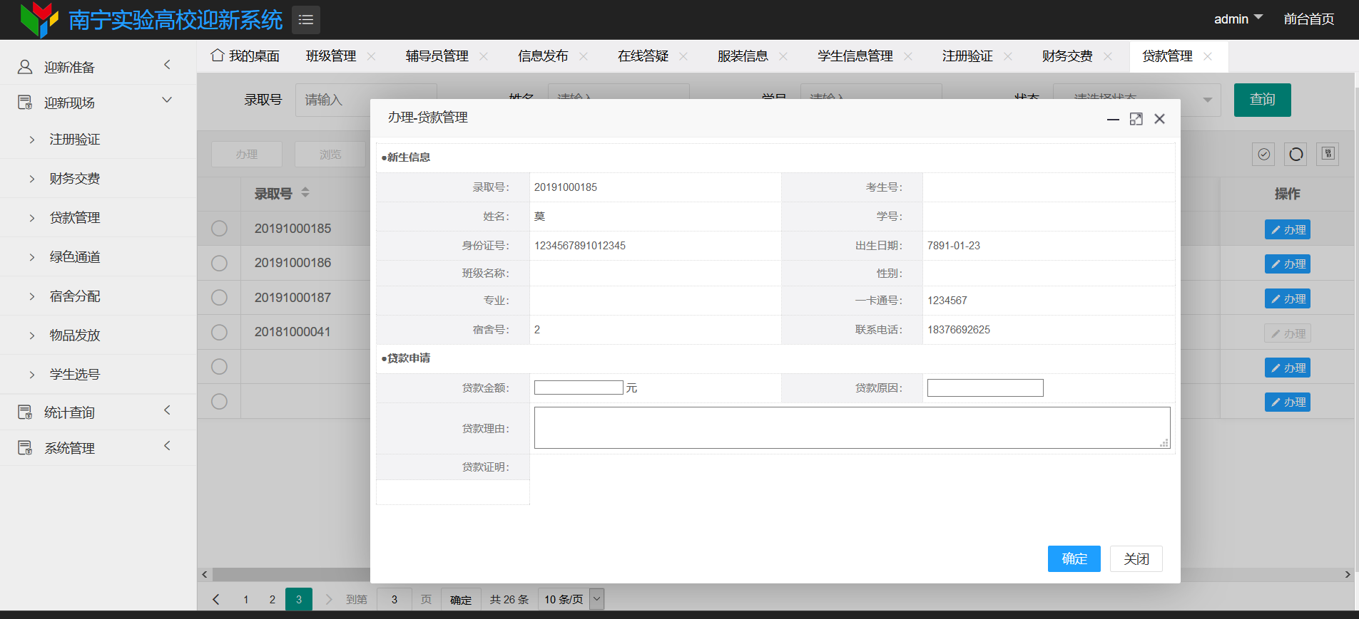
PART 03 迎新现场功能-贷款管理

Slide 19
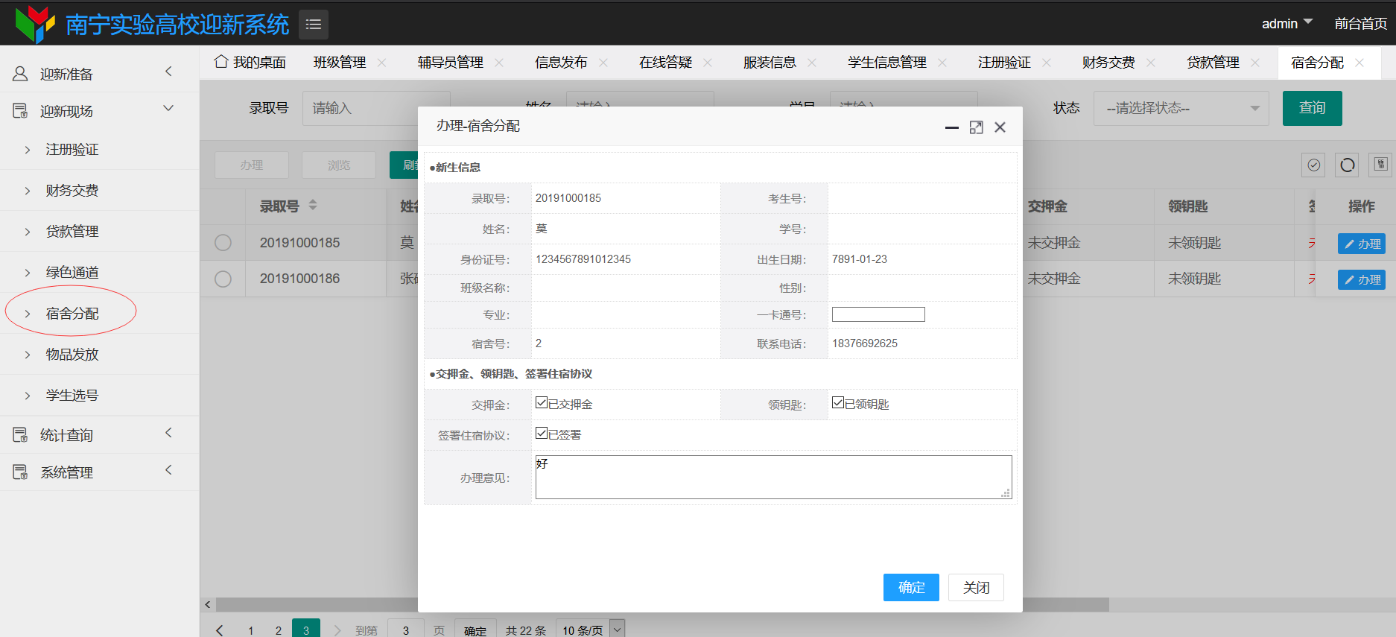
PART 03 迎新现场功能-宿舍分配

Slide 20
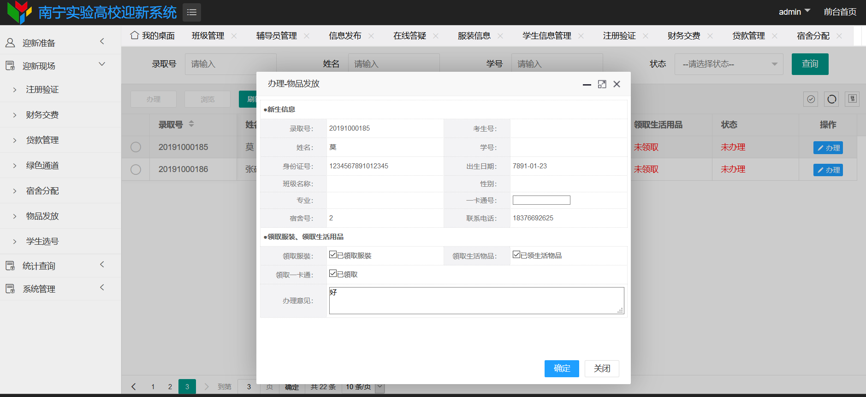
PART 03 迎新现场功能-物品发放

Slide 21
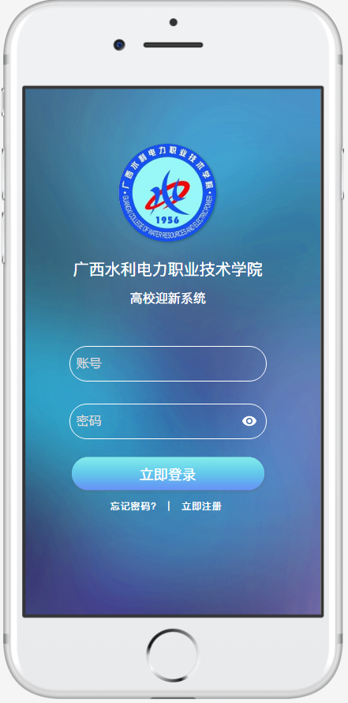
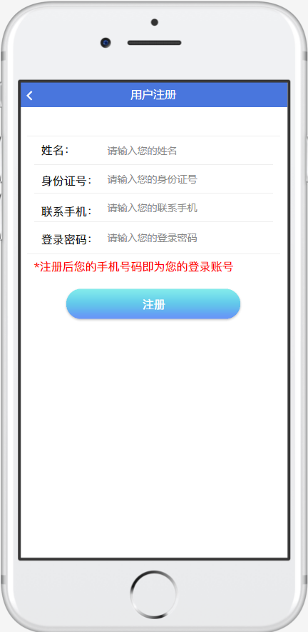
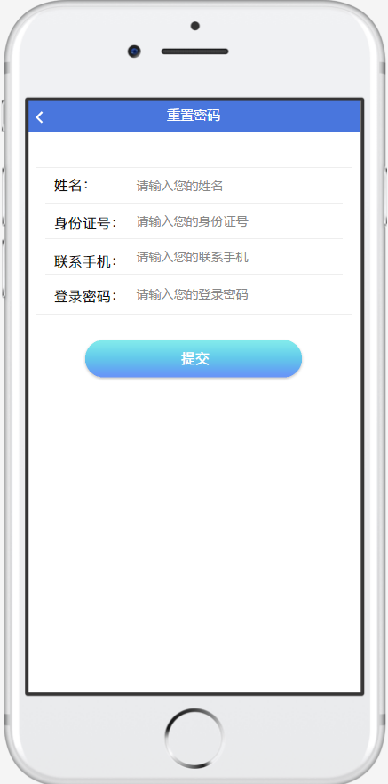
PART 03 迎新学生端功能-注册登录及密码修改

Slide 22
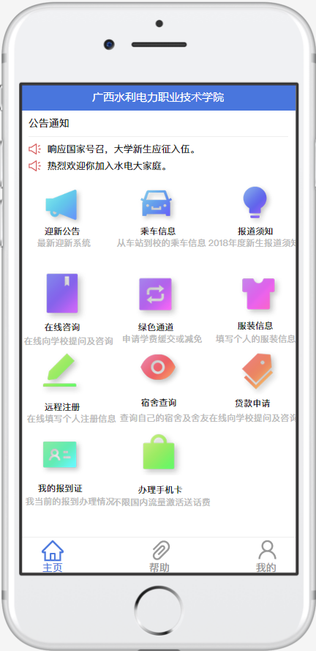
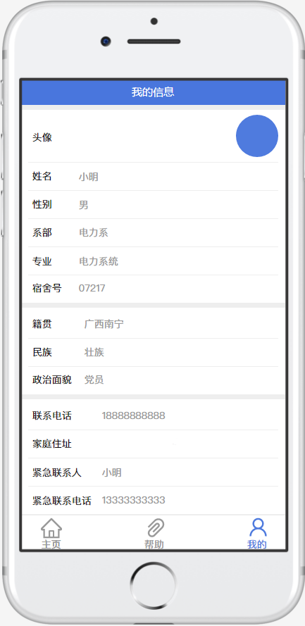
PART 03 迎新学生端功能-首页及个人信息

Slide 23
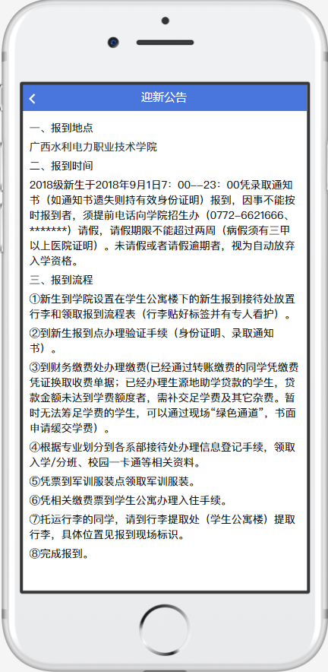
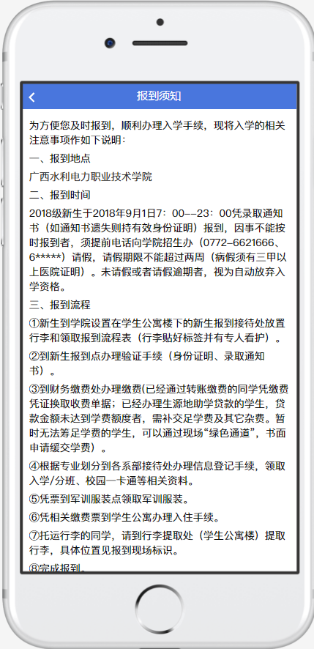
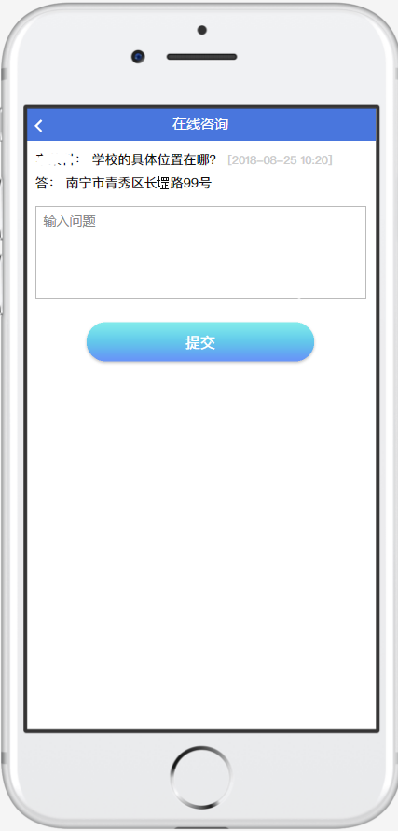
PART 03 迎新学生端功能-迎新导航公告

Slide 24
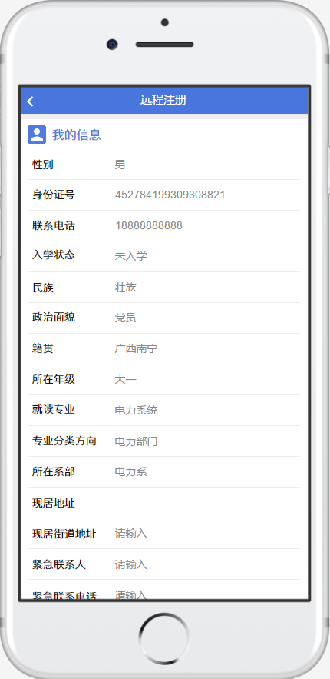
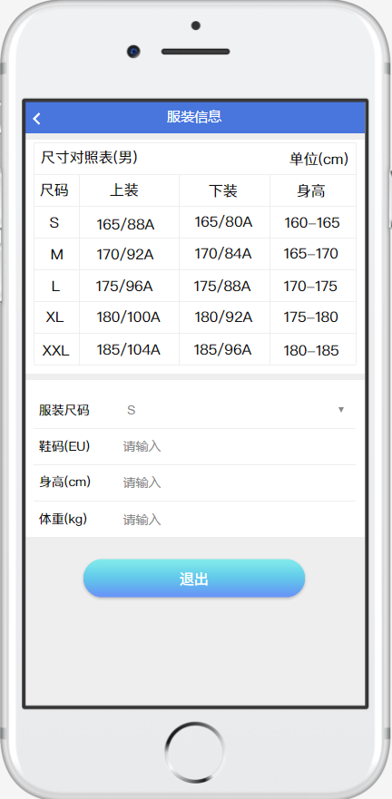
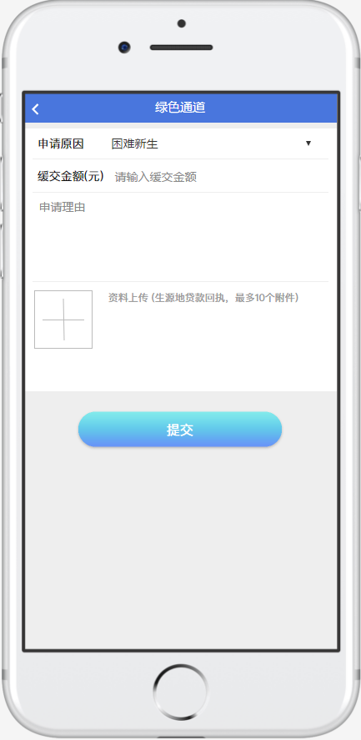
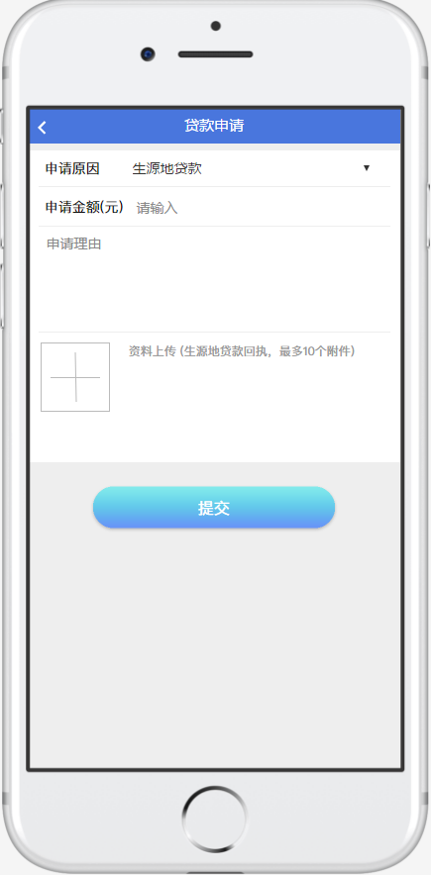
PART 03 迎新学生端功能-远程注册及学费减免申请

Slide 25
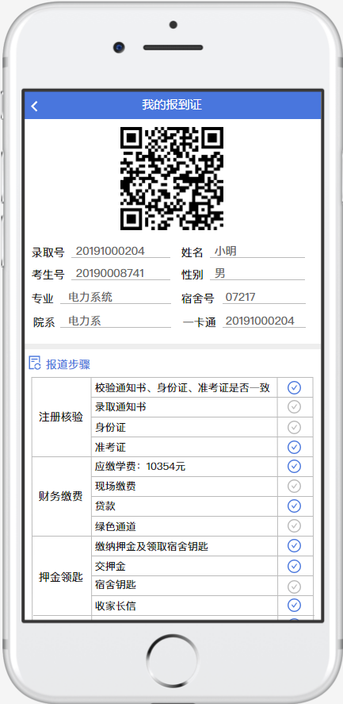
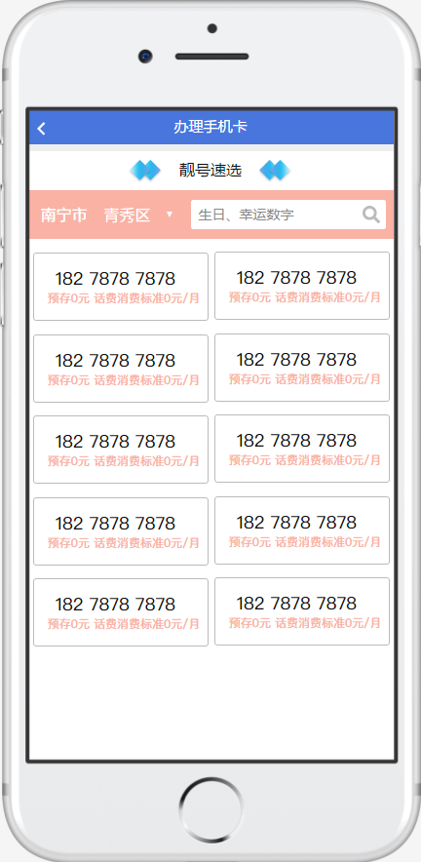
PART 03 迎新学生端功能-个人身份二维码及套餐选号

Slide 26
04
1
案例介绍

Slide 27



PART 04 案例介绍
山东中医药高等专科学校
齐鲁师范学院
山东外事职业大学

Slide 28
感 谢 指 导

